Slide 1
ИССЛЕДОВАНИЕ МЕТОДОВ МОДЕЛИРОВАНИЯ ПРИНЯТИЯ РЕШЕНИЙ НА ПРИМЕРЕ БОТОВ В КОМПЬЮТЕРНОЙ ИГРЕ
«Санкт-Петербургский политехнический университет Петра Великого»
Институт компьютерных наук и технологий
Кафедра «Компьютерные интеллектуальные технологии»
Выполнил: Приходько Евгений Владимирович
Руководитель: доцент, к.т.н., Пак Вадим Геннадьевич

Slide 2
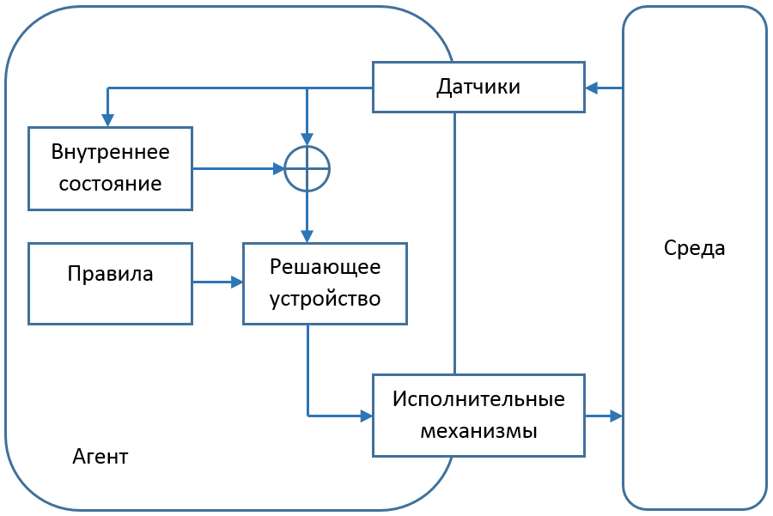
Принятие решений, интеллектуальные агенты
Системы, принимающие решения:
Распознавание образов
Распознавание голоса
Экспертные системы
Промышленные контроллеры
Системы «Умный дом»
Робототехника
Игровые боты
…
Модель агента

Slide 3
Актуальность и научный интерес работы
Есть потребность в сравнении методов и алгоритмов принятия решений для обоснования их выбора при реализации новых интеллектуальных систем
Сравнивать методы необходимо на примере конкретной задачи
Задача, рассматриваемая в данной работе: выбор архитектуры для ботов в компьютерной игре
Индустрия видеоигр – наукоемкая область, быстро развивающаяся как в коммерческом плане, так и в плане технологий

Slide 4
Цель и задачи
Цель работы: исследование методов моделирования принятия решений на примере ботов в компьютерной игре.
Задачи:
рассмотреть существующие методы и алгоритмы принятия решений;
реализовать игровых ботов, использующих рассмотренные алгоритмы;
сравнить полученные реализации по различным критериям;
сделать выводы об эффективности различных методов и алгоритмов для моделирования процесса принятия решений.

Slide 5
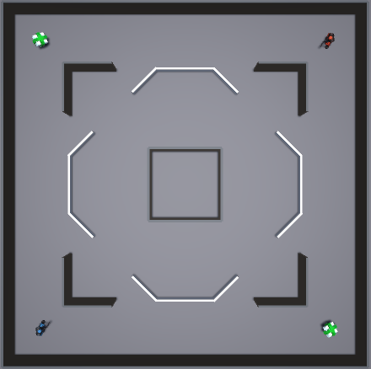
Платформа для исследования методов и алгоритмов принятия решений
Компьютерная игра
Реализация: игровой движок Unity (C#)
Жанр: Topdown shooter
Правила:
У каждого агента 100 очков здоровья. Выстрелы уменьшают очки здоровья на 10. Если очков здоровья <= 0, агент считается проигравшим
За стенами не видно противника
Укрытия блокируют половину выстрелов, если стрелок не стоит близко к нему
В углах расположены аптечки, восстанавливающие очки здоровья
Вид игровой арены

Slide 6
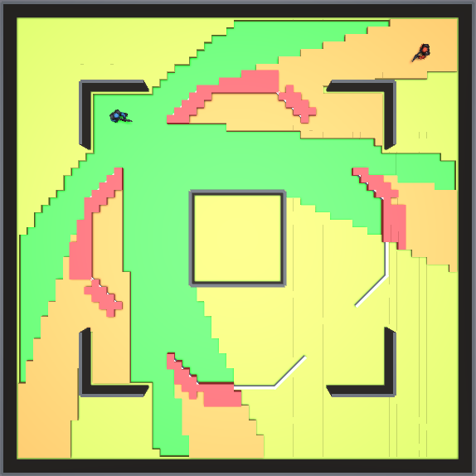
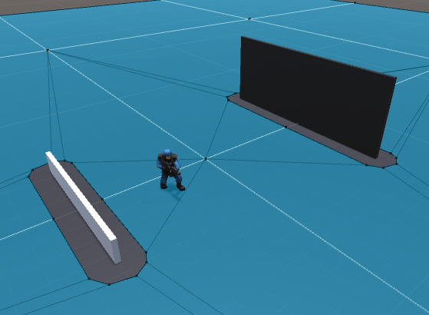
Общие компоненты для управления агентом
Компонент управления движением
Компонент управление стрельбой
Компонент анализа местности
Изображение навигационной сети
(NavMesh)
Схема расчета упреждения
Пример карты весов

Slide 7
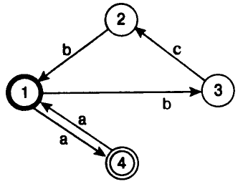
Конечные автоматы (определение)
Математическая модель устройства, которое может находится в одном состоянии из конечного множества возможных
Изображение конечного автомата в виде графа

Slide 8
Конечные автоматы (реализация)
Каждое состояние представляет стратегию поведения агента:
Поиск противника
Атака
Защита
Отступление и поиск аптечек
Переходы содержат условия – изменения окружающей среды, из-за которых агент должен сменить стратегию
Изображение конечного автомата в виде графа

Slide 9
Конечные автоматы (выводы)
Преимущества
Просты в разработке для агентов с небольшим количеством стратегий
Быстродействие: O(n), где n – среднее количество исходящих переходов
Недостатки
Не подходят для реализации сложных моделей поведения
Поведение полностью определяется разработчиком. Агент может реагировать только на те условия окружающей среды, которые были учтены про проектировании.

Slide 10
Деревья поведения (определение)
Деревья, в которых терминальные узлы определяют действия агента, а внутренние – выбор и организацию последовательностей действий
Основные узлы:
Последовательность – все дочерние элементы выполняются по очереди
Селектор – выбирается первый подходящий дочерний элемент
Декоратор – узел, имеющий один дочерний элемент и влияющий на его поведение
Пример дерева поведения для
прохода агента через дверь

Slide 11
Деревья поведения (реализация)
Каждая ветвь дерева отвечает за определенную деятельность агента:
Стрельба
Анализ местности
Движение
Обобщенный вид дерева поведения
Ветвь, отвечающая за анализ местности

Slide 12
Деревья поведения (реализация)
Ветвь, отвечающая за управление стрельбой
Ветвь, отвечающая за управление движением

Slide 13
Деревья поведения (выводы)
Преимущества
Модульность – узлы не связаны друг с другом и могут быть переиспользованы в разных ветвях одного дерева, в разных деревьях и в разных проектах
Недостатки
Поведение полностью определяется разработчиком. Агент может реагировать только на те условия окружающей среды, которые были учтены про проектировании.
Быстродействие: O(n), где n – количество узлов в дереве. В общем случае принятие решения – это полный обход графа в глубину.

Slide 14
Нечеткая логика (определение)
Лингвистические переменные
Дистанция = { Близкая, Средняя, Дальняя }
Температура = { Холодно, Нормально, Жарко }
Нечеткие правила вывода
ЕСЛИ Холодно ТО увеличить давление Немного
ЕСЛИ дистанция до цели Близкая ТО

Slide 15
Нечеткая логика (реализация)
Входные переменные
Количество очков здоровья агента = { Мало, Средне, Много }
Количество очков здоровья противника = { Мало, Средне, Много }
Видимость противника = { Нет, Есть }
Графическое представление переменных
«Количество очков здоровья»
Графическое представление переменной
«Видимость противника»

Slide 16
Нечеткая логика (реализация)
Выходные переменные
Дистанция до противника = { Близкая, Средняя, Дальняя }
Радиус поиска точки для движения = { Малый, Средний, Большой }
Вес дистанции до противника = { Низкий, Средний, Высокий }
Вес точек в укрытии = { Низкий, Средний, Высокий }
Вес точек за укрытием = { Низкий, Средний, Высокий }
Вес точек за стенами = { Низкий, Средний, Высокий }
Вес точек, содержащих аптечки = { Низкий, Средний, Высокий }
Вес точек с прямой видимостью = { Низкий, Средний, Высокий }

Slide 17
Нечеткая логика (реализация)
 | Входные переменные |  |  | Выходные переменные
 | HPa | HPп | Видимость | Дистанция | Вес дистанции | Вес в укрытии | Вес за укрытием | Вес за стеной | Вес аптечек | Вес прямой видимости | Радиус поиска
 | Много | Много | Есть | Средняя | Средний | Низкий | Низкий | Низкий | Низкий | Высокий | Малый
 | Много | Средне | Есть | Близкая | Высокий | Низкий | Низкий | Низкий | Низкий | Высокий | Малый
 | Много | Мало | Есть | Близкая | Высокий | Низкий | Низкий | Низкий | Низкий | Высокий | Малый
 | Средне | Много | Есть | Дальняя | Средний | Высокий | Средний | Средний | Средний | Средний | Малый
 | Средне | Средне | Есть | Средняя | Средний | Средний | Средний | Низкий | Средний | Средний | Малый
 | Средне | Мало | Есть | Близкая | Высокий | Средний | Средний | Низкий | Средний | Низкий | Малый
 | Мало | Много | Есть | Дальняя | Высокий | Высокий | Высокий | Высокий | Высокий | Низкий | Большой
 | Мало | Средне | Есть | Дальняя | Средний | Средний | Средний | Высокий | Высокий | Низкий | Большой
 | Мало | Мало | Есть | Средняя | Средний | Высокий | Высокий | Высокий | Высокий | Низкий | Большой
 | Много | - | Нет | Близкая | Низкий | Низкий | Низкий | Низкий | Низкий | Низкий | Большой
 | Средне | - | Нет | Средняя | Низкий | Низкий | Низкий | Низкий | Средний | Низкий | Большой
 | Мало | - | Нет | Дальняя | Низкий | Низкий | Низкий | Низкий | Высокий | Низкий | Большой
Табличное представление правил вывода

Slide 18
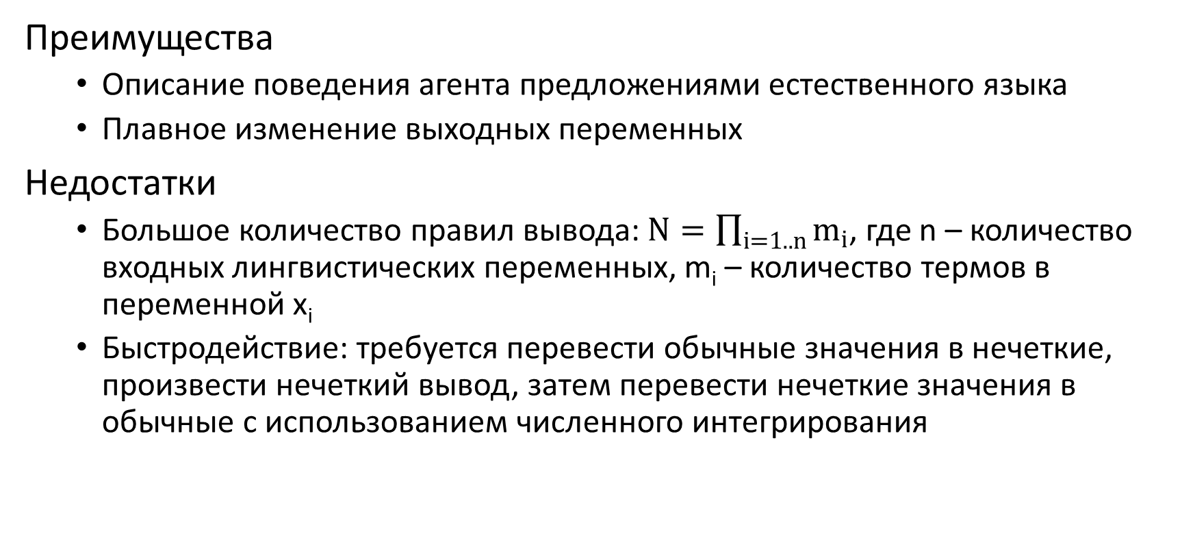
Нечеткая логика (выводы)
Преимущества
Описание поведения агента предложениями естественного языка
Плавное изменение выходных переменных
Недостатки
Большое количество правил вывода: $N=\prod_{i=1..n}{m_{i}}$, где n – количество входных лингвистических переменных, m_{i} – количество термов в переменной x_{i}
Быстродействие: требуется перевести обычные значения в нечеткие, произвести нечеткий вывод, затем перевести нечеткие значения в обычные с использованием численного интегрирования

Slide 19
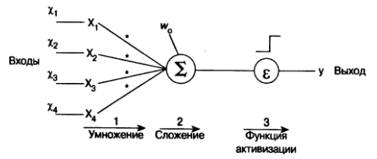
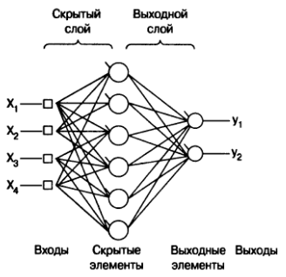
Нейронные сети (определение)
Основаны на упрощенной модели нейрона
Обучение за счет изменения весов входов
Многослойный перцептрон:
Входной слой
N скрытых слоев (N >= 0)
Выходной слой
Модель нейрона
Многослойный перцептрон

Slide 20
Нейронные сети (реализация)
Входные переменные
Количество очков здоровья агента (HP_{а})
Количество очков здоровья противника (HP_{п})
Видимость противника
Выходные переменные
Вес стратегии «Поиск противника»
Вес стратегии «Атака»
Вес стратегии «Защита»
Вес стратегии «Отступление и поиск противника»

Slide 21
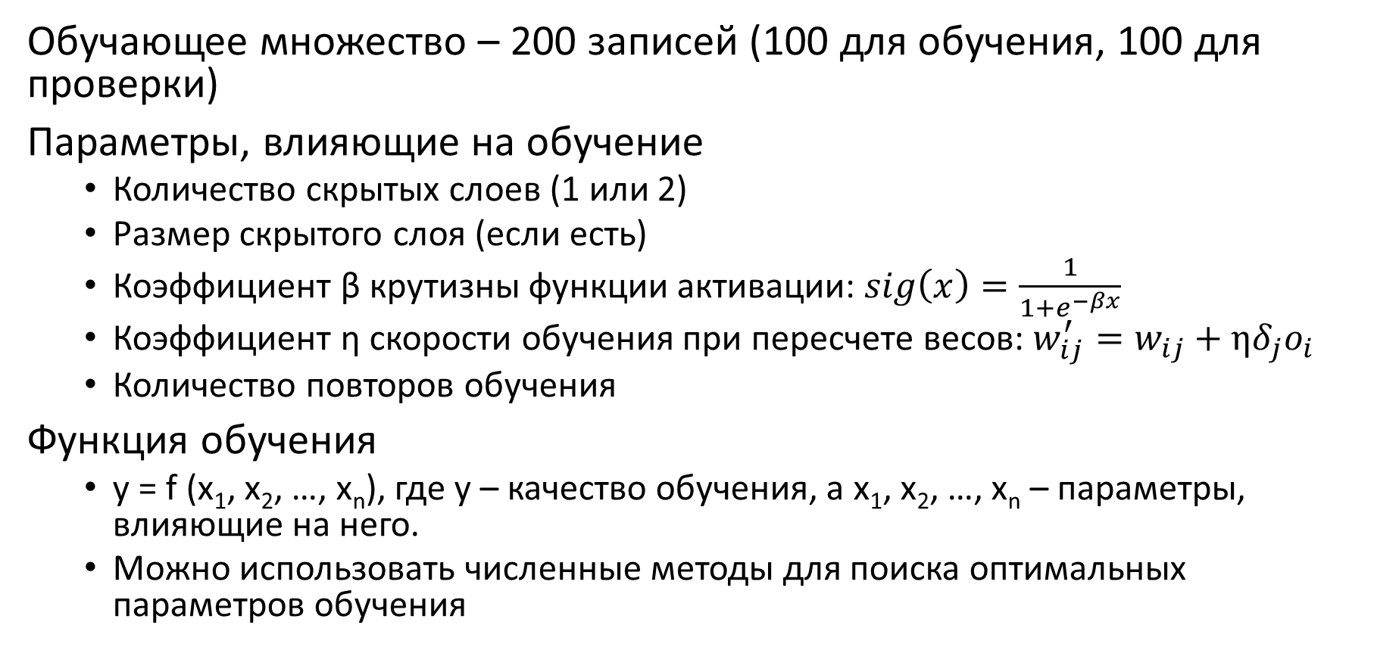
Нейронные сети (реализация)
Обучающее множество – 200 записей (100 для обучения, 100 для проверки)
Параметры, влияющие на обучение
Количество скрытых слоев (1 или 2)
Размер скрытого слоя (если есть)
Коэффициент β крутизны функции активации: $sig\left(x\right)=\frac{1}{1+e^{−βx}}$
Коэффициент η скорости обучения при пересчете весов: $w_{ij}^{′}=w_{ij}+ηδ_{j}o_{i}$
Количество повторов обучения
Функция обучения
y = f (x₁, x₂, …, x_{n}), где y – качество обучения, а x₁, x₂, …, x_{n} – параметры, влияющие на него.
Можно использовать численные методы для поиска оптимальных параметров обучения

Slide 22
Нейронные сети (реализация)
Зависимость максимального качества обучения от количества повторов обучения

Slide 23
Нейронные сети (вывод)
Преимущества
Аппроксимация всего пространства значений входных переменных по нескольким известным значениям
Агент может реагировать на состояние окружающего мира, не описанное разработчиком при проектировании
Недостатки
Сложно отлаживать, т.к. нельзя определить, почему именно нейронная сеть выдала определенный результат
Сложно корректировать поведение, т.к. для внесения изменений требуется переобучение
Сложно реализовать реакцию на редкую ситуацию, т.к. для нее будет мало записей в обучающем множестве

Slide 24
Сравнение методов
Игра реализованных ботов друг против друга
Сбор данных в базу данных, под управлением СУБД SQLite
Обработка данных с помощью SQL
Основные критерии сравнения
Процент побед/поражений/ничьих
Среднее время принятия решения
Дополнительные критерии сравнения
Количество нанесенного и полученного урона
Взята ли аптечка

Slide 25
Сравнение агентов (основные критерии)

Slide 26
Сравнение агентов (дополнительные критерии)

Slide 27
Результаты
Рассмотрены конечные автоматы и реализован агент, основанный на них. Определены состояния автомата и переходы между ними.
Рассмотрены деревья поведения и реализован агент, основанный на них. Определены узлы дерева и его структура.
Рассмотрена нечеткая логика и реализован агент, основанный на ней. Определены входные и выходные переменные, сформулированы правила вывода.
Рассмотрены нейронные сети и реализован агент, основанный на них. Выбрана оптимальная архитектура нейронной сети.
Произведено сравнение методов и алгоритмов принятия решений.
Рекомендуемым методом принятия решений для рассматриваемой задачи выбора архитектуры бота для компьютерной игры являются деревья поведения.

